Slide 1
아두이노 응용 기말고사 과제
20203112 손윤우
20203120 윤현석

Slide 2
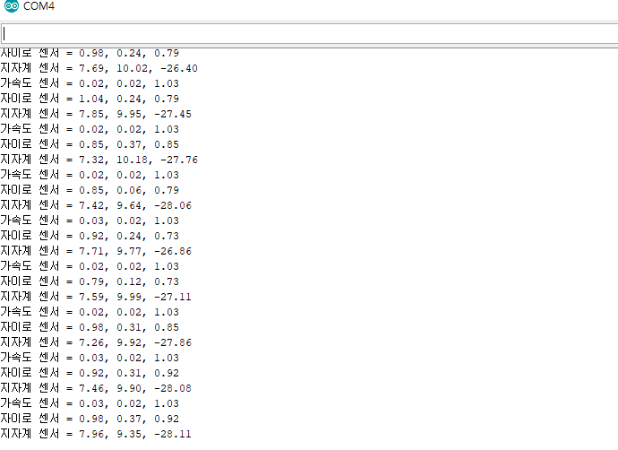
아두이노 실행 결과

Slide 3
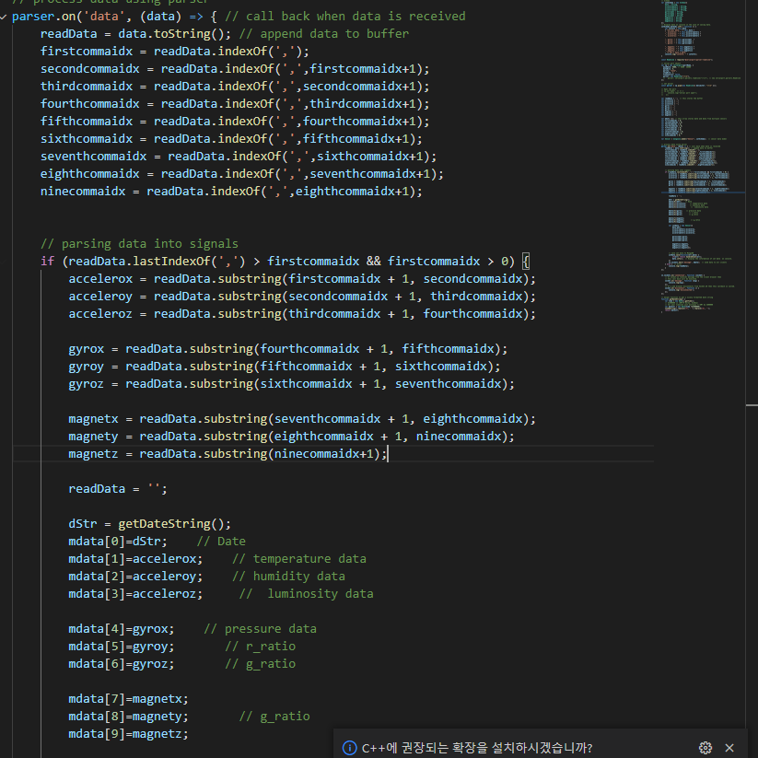
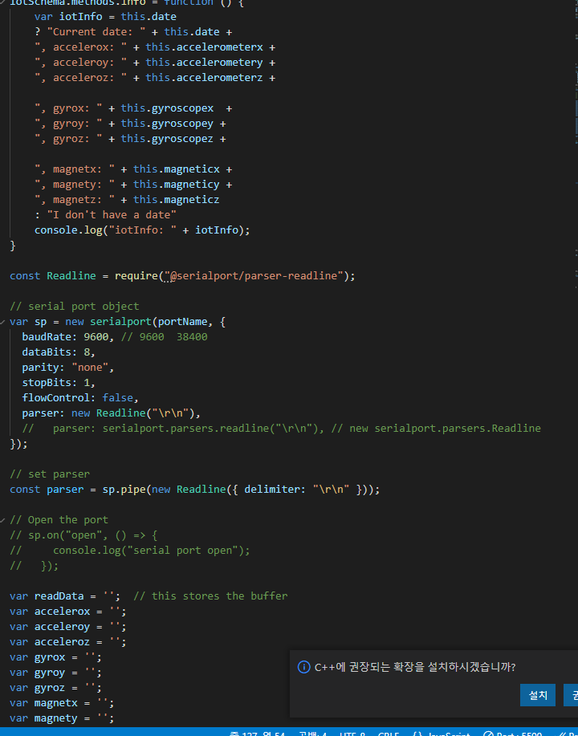
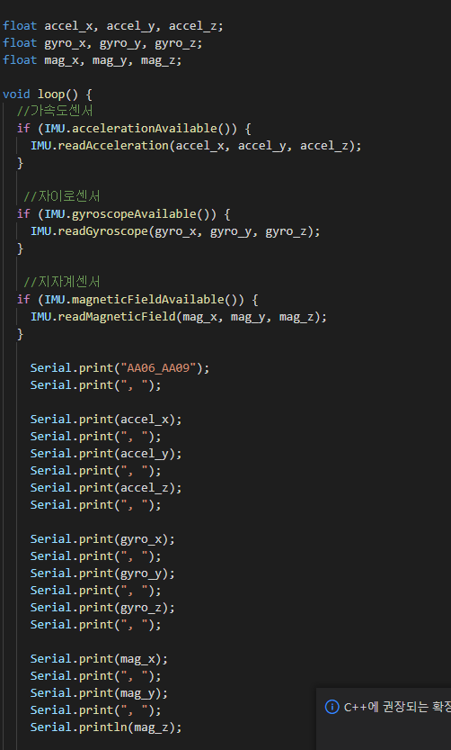
코드
추가 해준 부분의 코드입니다

Slide 4
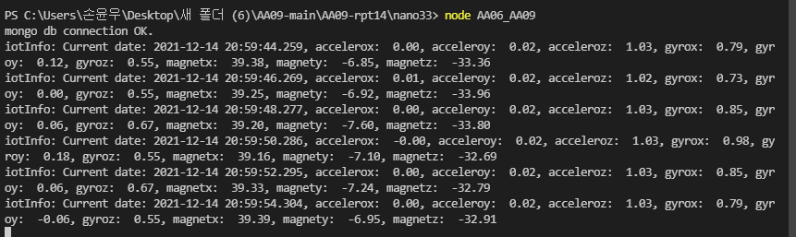
Js로 아두이노 값 받아온 결과

Slide 5
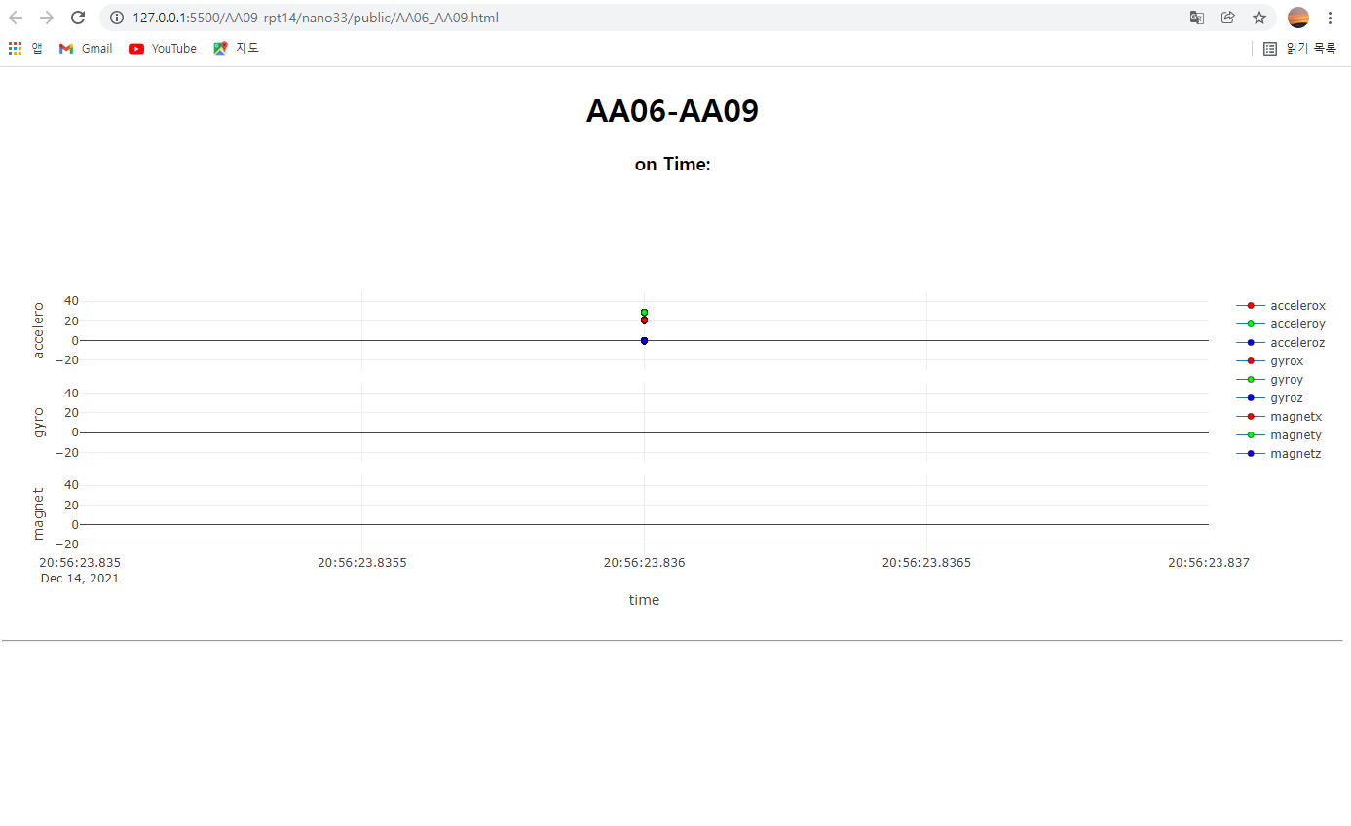
결과

Slide 6
Mongo db가 오류가 나 홈페이지에 아두이노 값을 아직 못 받아와봤습니다.

